Slide 1
可研查重智能体
建设与应用介绍
冀元AI工作台 · 业务专家实践
历史项目知识库 · 查重工作流 · 冀元业务专家
Notes:
今天介绍可研查重智能体：它解决什么问题、怎么建起来、怎么使用。分三部分：历史项目知识库、查重工作流，以及在冀元AI工作台上做成「可研文档查重」业务专家，业务人员上传可研、说一句话就能拿到查重报告。

Slide 2





从难点到方案：四个难点，各有对应的解法
建设背景
人工查重的难点
我们的解法
在哪部分讲
工作量大
做成业务专家：上传文档、说一句话，自动完成查重
03 在冀元上新建智能体
历史可研越积越多，逐份人工比对耗时长
重复点分散
历史可研按章节切片入库，新报告按章节分类抽取
01 历史项目知识库
重复藏在需求、目标、成果、内容等各章节
关键词靠不住
按语义检索找候选，大模型理解语义后逐条打分
02 查重工作流
换个说法查不出，同领域用词又容易误判
结论难复核
统一阈值判定，报告逐条列出出处、原文和相似度
02 查重工作流 · 报告
评审要知道和哪个项目、哪段内容重复
难点一次性解决在知识库和工作流里，再在冀元上新建智能体，业务人员一句话就能用
可研项目智能查重
02
Notes:
先讲为什么做、怎么做。人工查重有四个难点，每个都有对应的解法，也对应后面的一部分内容：重复点分散，靠知识库按章节切片来解决，这是第一部分；关键词靠不住、结论难复核，靠查重工作流的语义检索、大模型打分和统一阈值、证据报告来解决，这是第二部分；工作量大，靠把它做成冀元上的业务专家，上传文档说一句话就能查，这是第三部分，也是今天的重点。所以整条主线是：难点一次性解决在知识库和工作流里，再在冀元上装配成智能体。

Slide 3






冀元负责「用」，自建服务负责「查」
整体方案
冀元AI工作台（内网）
自建查重服务（内网）
① 业务人员
② 业务专家
③ 查重技能
④ 查重工作流
历史项目知识库
上传可研 docx，说一句「对项目做查重」
「可研文档查重」理解需求，调用技能
project-dedup：上传文档、运行工作流、保存报告
抽取 → 检索 → 打分 → 判定 → 出报告
458 份历史可研，按章节切片，混合检索
⑤ 返回查重报告：结论 + 证据明细 + 报告文件
可研项目智能查重
03
Notes:
整体分两侧。冀元AI工作台负责“用”：业务人员找业务专家，专家调用查重技能。自建查重服务负责“查”：查重工作流到历史项目知识库里检索、打分、判定，生成报告再原路返回。查重规则只在工作流里维护一处，冀元侧不做二次判断。

Slide 4

全流程：两项一次性准备 + 冀元上六步上线
整体流程
一次性准备（自建服务）
在冀元上新建智能体（冀元中称「业务专家」，界面操作为主）
准备知识：历史项目知识库
① 准备技能包
② 上传技能
③ 上架并安装
历史可研按章节切片入库，供检索比对
说明文件 + 运行脚本，也可用「AI 创建」
SkillHub → 我的技能 → 创建技能
审核上架后，技能中心一键安装
准备能力：查重工作流
④ 创建业务专家
⑤ 装配技能工具
抽取、检索、打分、判定、出报告全部固化
⑥ 安排任务
填名称、类别、模型和提示词
勾选查重技能，保留内核工具
上传可研，说一句「对项目做查重」
核心
复杂逻辑一次性沉淀在工作流里；在冀元上新建智能体，把技能「装配」到业务专家上
可研项目智能查重
04
Notes:
全流程分两块。左边是一次性准备：知识库和查重工作流，做一次长期复用。右边是今天的重点：在冀元上新建智能体，一共六步，除了第一步准备技能包，其余都是在界面上点选和填写。核心观点：复杂的业务逻辑沉淀在工作流里，新建智能体本身只是“装配”。

Slide 5
准备知识：历史项目知识库
01
一次性准备：把历史可研按章节切好，供查重时检索与核对
做一次，长期复用
Notes:
第一部分是一次性准备工作：历史项目知识库。讲清为什么不用平台自带知识库、我们怎么构建、建成后是什么样。

Slide 6
为什么知识库放在自建服务上
01 历史项目知识库
对比项 | 冀元平台知识库（试用情况） | 自建知识库（现方案）
切片规则 | 系统固定，不能按可研章节自定义 | 按可研「章节」切片，规则由我们定
切片结果 | 切成什么样看不到 | 每个切片逐条可见，可编辑、可启停
效果验证 | 无法判断检索结果准不准，出问题难定位 | 按章节路径对照原文，命中哪章一目了然
文档解析 | 部分文档因体积、格式等原因解析失败 | 入库前先转成规整文本，解析结果逐份可查
结论：知识库建在自建服务上，冀元侧只负责调用——查重依赖的数据和切片规则都可控、可验证。
可研项目智能查重
06
Notes:
为什么不直接用冀元平台自带的知识库？试用下来主要两个问题：一是切片规则不能自定义，切出来的结果也看不到，没法验证检索效果；二是部分文档因为体积或格式原因解析失败，历史库不完整。所以知识库放在自建服务上，按可研章节切片，每片都能看到、能核对，冀元只负责调用。

Slide 7
知识库构建：五步把历史可研变成章节切片
01 历史项目知识库
01
02
03
04
05
收集
解析
筛选
切片
入库核对
汇总历史可研报告（docx / txt），批量处理
读取正文和表格，补全 Word 自动编号，识别项目名称和章节层级
只留需求、目标、成效成果、项目内容，剔除通用章节
一个章节一片，开头写明章节路径
导入自建知识库建立索引，抽查切片与原文是否一致
关键：历史库按章节切，新报告也按章节拆——粒度一致，检索时才能「同类比同类」
整个过程由预处理脚本批量完成；切片规则调整后，可整体重建知识库
可研项目智能查重
07
Notes:
知识库不是把整篇文档直接上传，而是先用预处理脚本重新切。五步：收集、解析、筛选、切片、入库核对。最关键的是粒度一致：历史库按章节切，新报告在工作流里也按章节拆，检索时才是同类内容比同类内容。

Slide 8
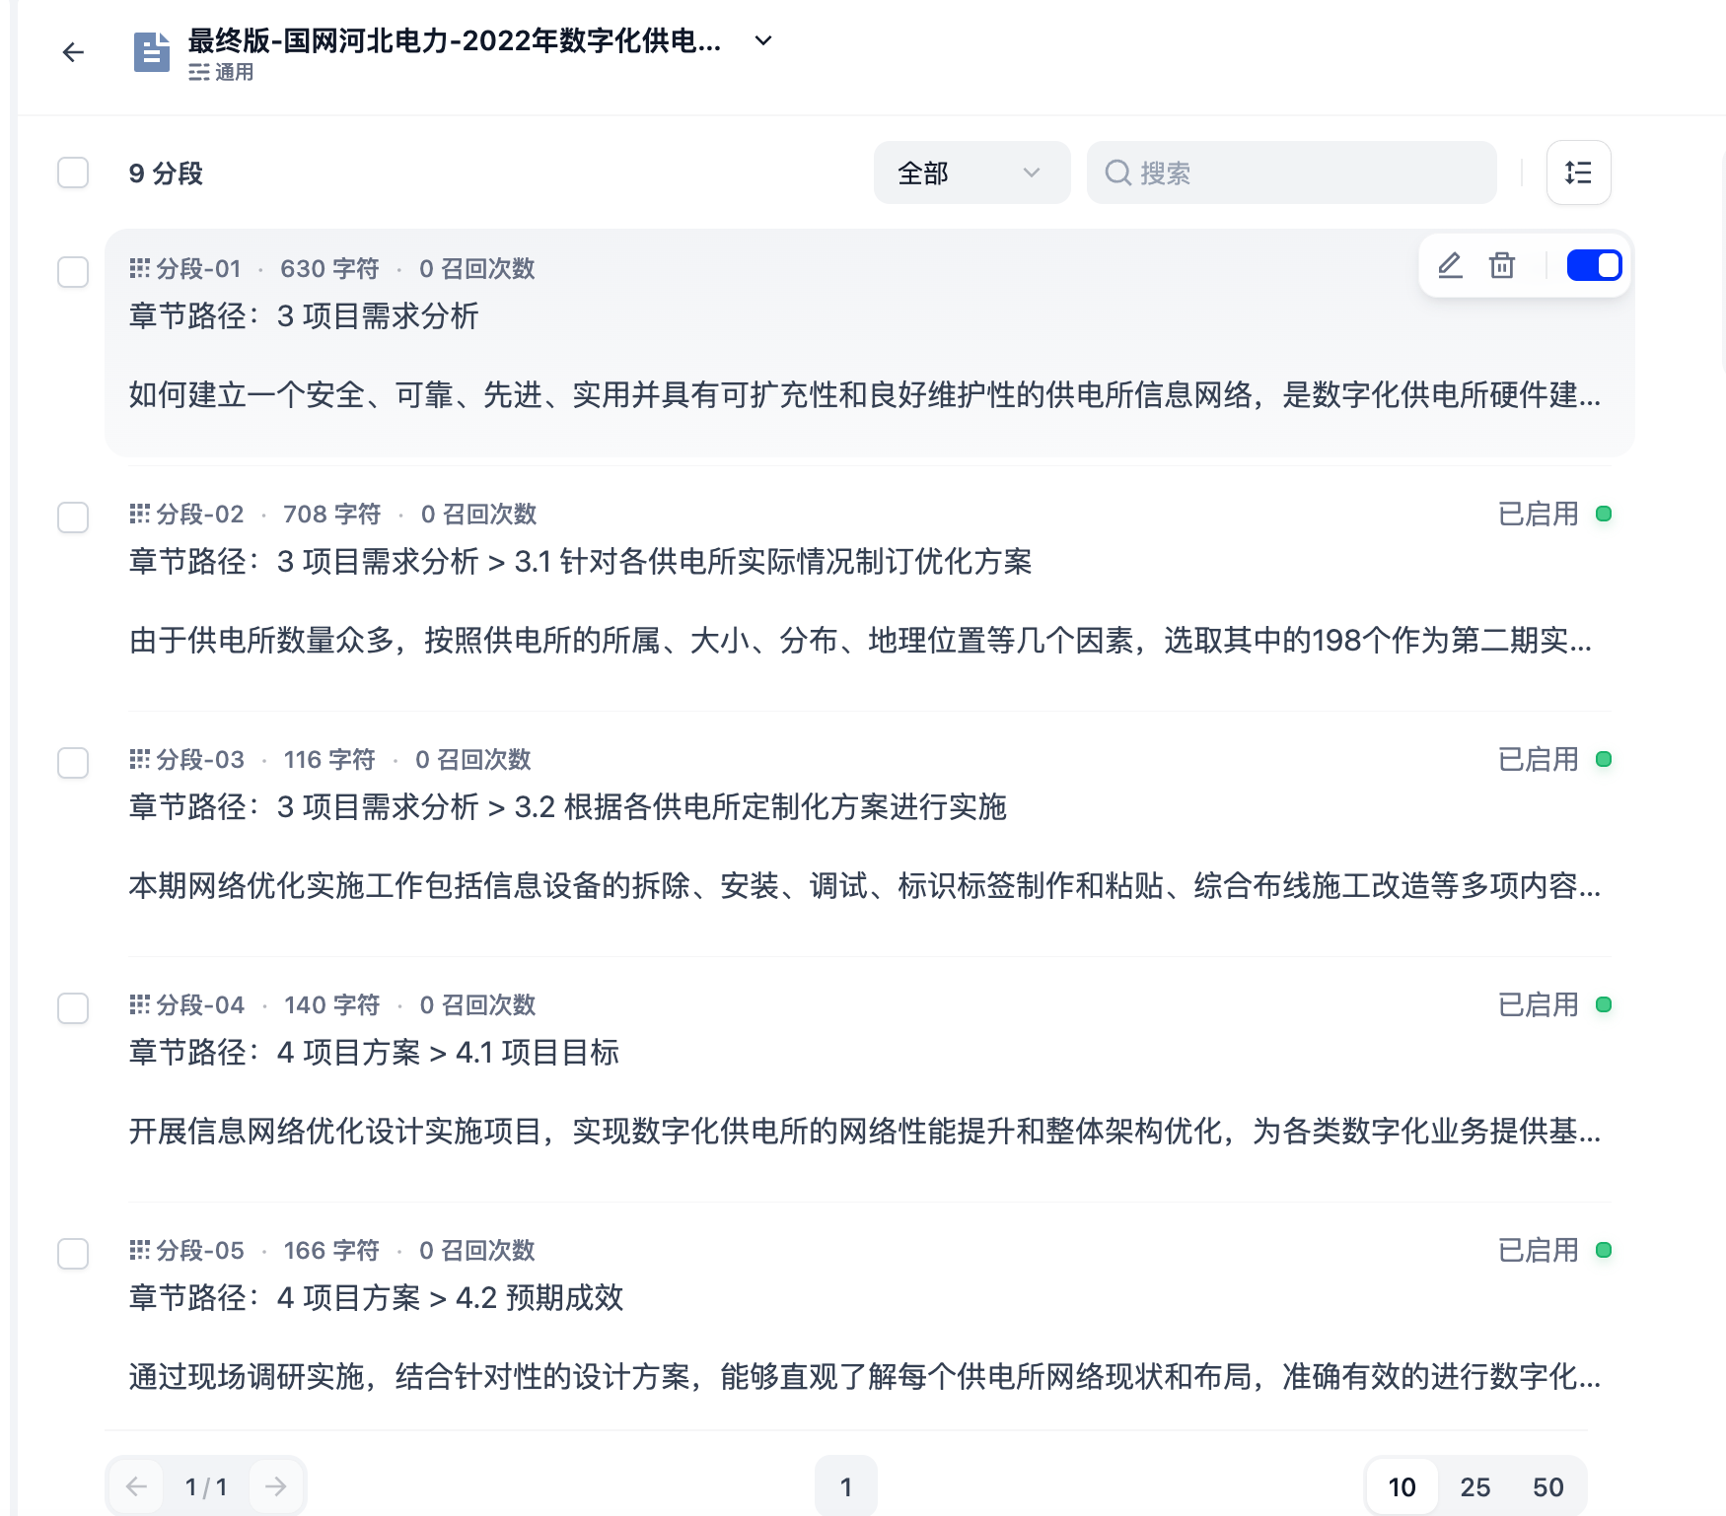
切片规则：只留查重要比的内容
01 历史项目知识库
保留：决定是否查重的章节
项目需求分析
项目目标
预期成效、预期成果
项目内容、建设内容（含功能表）
剔除：通用、容易误判的章节
集成需求、非功能需求
技术方案
系统实施、培训内容
父章节不吞并子章节，章节之间不混切
实际切片：每片以「章节路径」开头，可逐条查看、编辑、启停
可研项目智能查重
08
Notes:
切片只留真正决定是否重复的章节：需求、目标、成效成果、项目内容。集成需求、技术方案、实施培训这类章节各项目都差不多，留着反而容易误判，所以剔除。右边是实际切片效果，每一片开头都有章节路径，命中后一眼能看出来自哪一章。

Slide 9
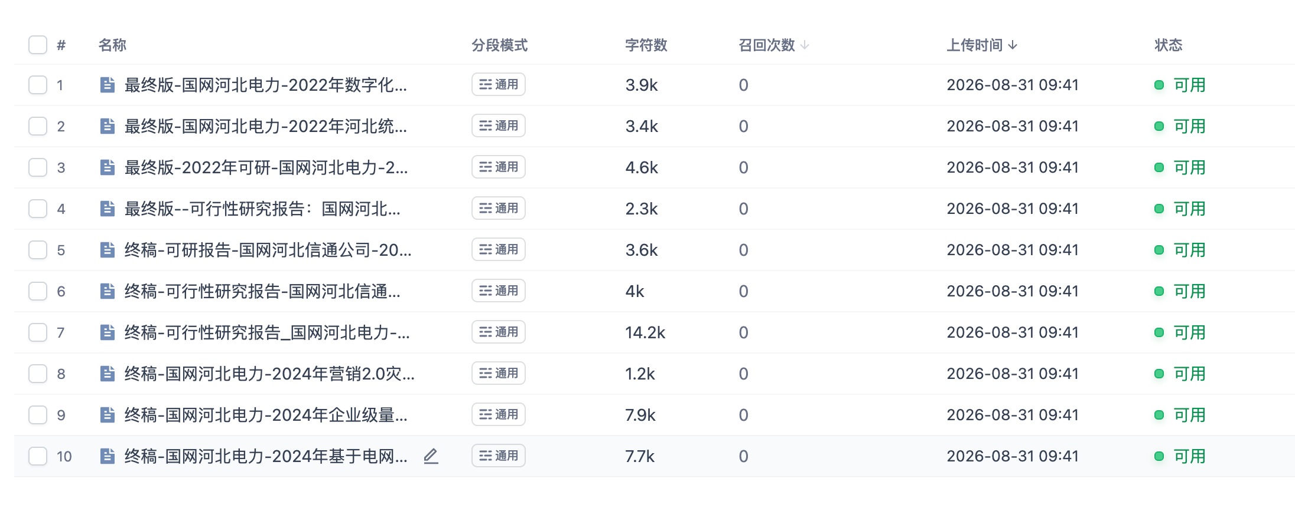
知识库现状：458 份历史可研已入库
01 历史项目知识库
458 份
按章节
混合检索
历史可研报告入库，逐份可查看状态
切片粒度，与查重流程保持一致
语义 + 关键词，换了说法、专有名词都能找到
可研项目智能查重 · 知识库文档列表（截图）
09
Notes:
目前历史项目知识库已入库 458 份可研，按章节切片，检索方式是语义加关键词的混合检索：语义检索能找到换了说法的内容，关键词检索能抓住系统名、项目名这类专有名词。下面是文档列表截图，每份文档的状态都可以查。

Slide 10
准备能力：查重工作流
02
拆报告 → 找候选 → 打分 → 按规则判定 → 出报告
做一次，长期复用
Notes:
第二部分也是一次性准备：查重工作流。一份新报告进来，经过哪些步骤，最后怎么判定重复。业务规则全部固化在这里，后面冀元上的智能体只负责调用。

Slide 11





工作流全流程：一份报告进来，11 步出结论
02 查重工作流
输入
规则处理
规则处理
大模型
规则处理
规则处理
① 上传报告
② 文本提取
③ 章节分块
④ 信息抽取
⑤ 合并校验
⑥ 检索任务
用户上传可研 docx
docx 转为纯文本
按章节拆分；功能清单按表格解析
摘出需求、目标、成果、项目内容原文
确认关键内容都已抽到；有缺漏就停下并提示
每条内容生成一条查询，分需求、内容两类
输出
规则处理
规则处理
大模型
规则处理
知识库检索
查重报告
⑪ 生成报告
⑩ 阈值判定
⑨ 语义打分
⑧ 证据整理
⑦ 双路检索
结论 + 证据明细
汇总证据，排好历史项目顺序
按内容类型套阈值，定是否重复
判断是否实质相同，给 0–100 分
合并去重，保留最相关的候选
需求类、内容类分别检索历史库
方框顶部标注处理方式：规则处理（白）· 大模型（绿）· 知识库检索（橙）
11
Notes:
这是工作流全流程。上排是拆解：上传、转文本、按章节分块、大模型抽取需求和内容、校验，确认需求、项目名称等关键内容都已抽到，有缺漏就停下并提示原因，不会带着问题往下走。下排是比对：生成检索任务，分需求类和内容类两路去历史库检索，整理证据后让大模型逐条打分，最后由程序按阈值判定，生成报告。注意大模型只在两个环节出现：抽取和打分，其余都是固定规则。

Slide 12
四个关键设计：让结论可信、可复核
02 查重工作流
01 检索只找候选，不直接判重
02 模型负责打分，规则负责判定
检索分只说明「像不像」，同领域、同系统名也会很像；找到候选后还要逐条打分，才能下结论
大模型理解语义、给出 0–100 分；是否重复由程序按统一阈值判定，尺度一致、结果可追溯
03 功能清单用规则解析
04 分类型判重
功能清单本来就是表格，结构稳定；程序解析不改写、不漏行，还保留「新增 / 非新增」状态
需求、目标、成果、项目内容、功能各有阈值；非新增功能只提示、不计入重复
可研项目智能查重
12
Notes:
这四个设计是结果可信的关键。第一，检索只负责找候选，检索分高不等于重复。第二，大模型只打分，是否重复由程序按统一阈值判，不同人、不同时间跑出来尺度一致。第三，功能清单是表格，用程序解析比让模型读更稳。第四，不同内容类型用不同阈值，非新增功能只提示不判重。

Slide 13
判重规则：分类型设阈值，任一条达标即「重复」
02 查重工作流
内容类型 | 判为重复 | 为什么这样定
需求内容 | 相似度 ≥ 60 | 要解决的问题相同
项目内容 | 相似度 ≥ 60 | 建设范围相同
项目目标 | 相似度 ≥ 70 | 表述较概括，门槛更高
项目成果 | 相似度 ≥ 70 | 表述较概括，门槛更高
新增功能 | 相似度 ≥ 70 | 新建能力，重复风险高
非新增功能 | 不计入重复 | 相似度 > 70 时列入「重点标注」
这些情况不算重复
只是同一业务领域
只是同一系统名称
只是同一技术路线
只是通用管理流程
只是接口、集成、数据交换
功能清单只在「设计开发」类项目中参与比对
可研项目智能查重
13
Notes:
判重规则：需求和项目内容达到 60 分算重复；项目目标、成果写得比较概括，门槛提到 70；新增功能是新建能力，70 分算重复；非新增功能是完善优化，不算重复，超过 70 分只做重点标注。只要有一条判为重复，结论就是重复。右边这些情况模型被明确要求不算重复，避免同领域、同系统的误判。

Slide 14
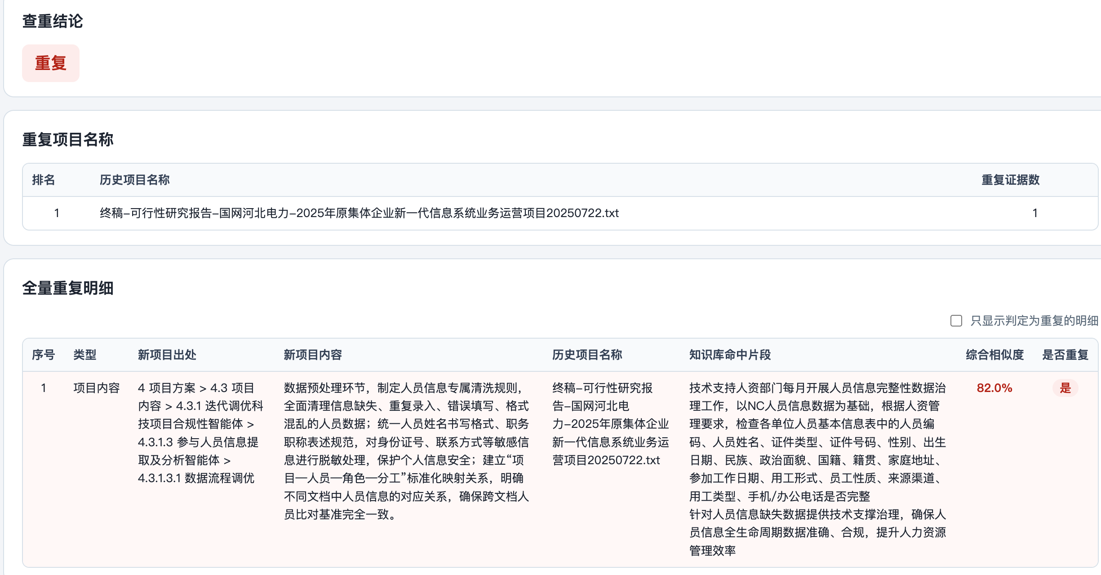
查重报告：先给结论，再给证据
02 查重工作流
① 查重结论
② 重复项目名称
③ 全量重复明细
④ 需求重复点
⑤ 内容重复点 / 重点标注
样例解读
新项目「数据流程调优」与历史项目「原集体企业新一代信息系统业务运营」的项目内容相似度 82%，超过 60 分判为重复
可研项目智能查重 · 查重报告样例（截图）
14
Notes:
报告按五块输出：先给结论，再列重复的历史项目，然后是全量明细，最后分需求和内容列出重复点。右边是一份真实报告：新项目「数据流程调优」这部分建设内容，和 2025 年原集体企业新一代信息系统业务运营项目里的人员信息治理内容相似度 82%，超过项目内容 60 分的阈值，判为重复。每条证据都带新项目出处、原文、历史命中片段和相似度，评审可以直接核对。

Slide 15
在冀元上新建智能体
03
六步上线，大部分是在界面上点选和填写
① 准备技能包
② 上传技能
③ 上架并安装
④ 创建业务专家
⑤ 装配技能工具
⑥ 安排任务
Notes:
第三部分是今天的重点：在冀元上新建智能体。一共六步：准备技能包、上传技能、上架并安装、创建业务专家、装配技能和工具、安排任务。除了第一步要准备技能包文件，其余都是在界面上点选和填写。

Slide 16
准备技能包：四个文件，四步做成
03 在冀元上新建智能体 · 第 1 步
怎么做出来
技能包里有什么
SKILL.md
1
写说明书
用自然语言写清做什么、什么时候用、怎么执行、出错怎么办
何时使用、执行命令、失败怎么处理、怎么汇报
report-guide.md
2
写运行脚本
报告字段和判重规则怎么解读
上传文档 → 运行查重工作流 → 保存报告
scripts/run.py
上传 → 运行 → 保存，只依赖 Python 标准库
3
本地试跑
拿几份可研跑一遍，确认报告能正常生成
config/service.json
查重服务
4
打包成 ZIP
整个目录打包，下一步上传到 SkillHub
写法要点
失败 ≠ 不重复
支持整个文件夹批量查重
连接中断不盲目重跑，先查运行记录
可研项目智能查重
16
Notes:
第一步准备技能包。技能包就四样东西：SKILL.md 说明书、报告解读指南、运行脚本、服务配置。做起来也是四步：先用自然语言写说明书，写清做什么、什么时候用、怎么执行、出错怎么办；再写一个运行脚本，负责上传文档、运行查重工作流、保存报告；然后拿几份可研在本地试跑；最后把整个目录打成 ZIP 包，下一步上传到 SkillHub。写法上强调三点：失败就是查重未完成，不能当成不重复；支持文件夹批量；连接中断时先查运行记录，不盲目重跑。

Slide 17
技能包长什么样：一份说明书 + 一个脚本
03 在冀元上新建智能体 · 第 1 步
project-dedup / SKILL.md
节选，有删减
1
名称 + 描述
专家靠描述判断「什么时候用这个技能」
1
name: project-dedup
2
职责边界
description: 对项目可行性研究报告（可研）做查重……用于用户要求对可研文档、立项材料查重时
讲清它负责什么、不做什么
3
怎么执行
2
# 项目查重
一行命令；上传、运行、保存都由脚本完成
查重由「项目查重」工作流完成……你负责调用脚本和汇报结论，不要在本地自己提取、检索或打分。
4
失败处理
出错如实说明，不会给出错误结论
3
## 执行
5
怎么汇报
python3 SKILL/scripts/run.py <docx 文档或文件夹>
规定先说什么、后说什么，口径统一
4
## 失败处理
用自然语言写的说明书
失败就是「查重未完成」，绝不能当成「不重复」。
平台按它理解、调用、汇报——写清楚就能用
5
## 汇报
先说结论和主要重复的历史项目，再挑 2～3 条最典型的重复点。
可研项目智能查重
17
Notes:
这是技能包的核心文件 SKILL.md 的真实样子，有删减。它就是一份用自然语言写的说明书，五块内容：名称和描述，专家靠描述判断什么时候调用；职责边界，说清楚它负责什么、不做什么；怎么执行，一行命令，具体工作由脚本完成；失败怎么处理，出错就如实说，不能把失败当成不重复；怎么汇报，规定先说结论再说典型证据。配上一个运行脚本，技能包就齐了。

Slide 18
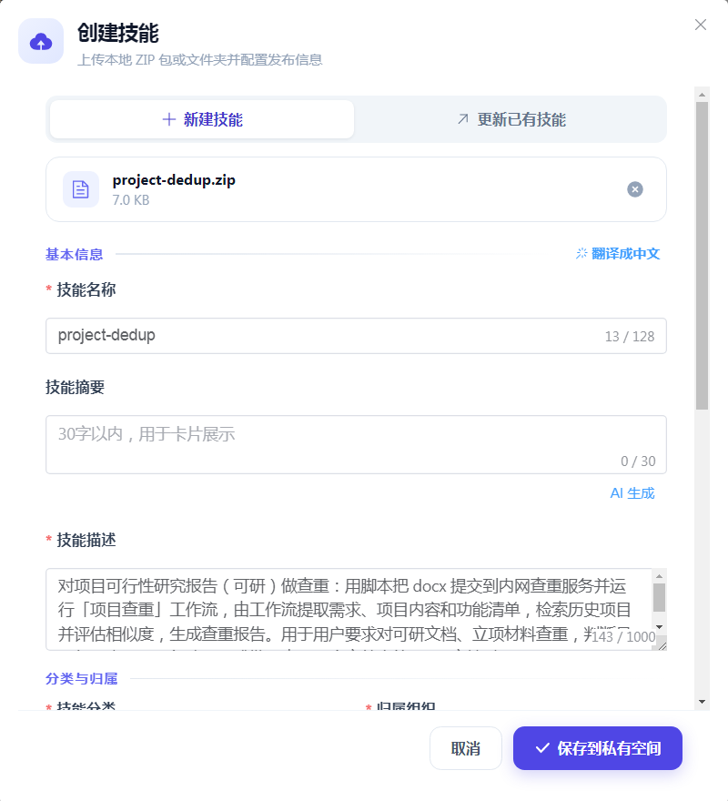
上传技能：SkillHub 里点「创建技能」
03 在冀元上新建智能体 · 第 2 步
1
打开「创建技能」
冀元AISkillHub → 我的技能 → 右上角「创建技能」
2
拖入技能 ZIP 包
自动读取 SKILL.md，带出技能名称和技能描述
3
补充展示信息
填技能摘要（用于卡片展示），可点「AI 生成」「翻译成中文」
4
选择分类与归属
本例：分类「办公 / 文档撰写」，归属部门「数字化部」
5
保存并申请上架
先「保存到私有空间」，再申请上架（需审核）
要点：技能描述决定专家什么时候调用它
写清「做什么、什么时候用」，业务专家会据此自动选中技能
可研项目智能查重
18
Notes:
第二步上传技能。打开冀元AISkillHub，进入我的技能，点右上角创建技能。把技能 ZIP 包拖进去，平台会自动读取 SKILL.md，带出名称和描述。再补一个卡片摘要，可以点 AI 生成；选好分类和归属部门，保存到私有空间，再申请上架。要强调的是技能描述：业务专家就是根据描述判断什么时候调用这个技能的，所以要写清做什么、什么时候用。

Slide 19
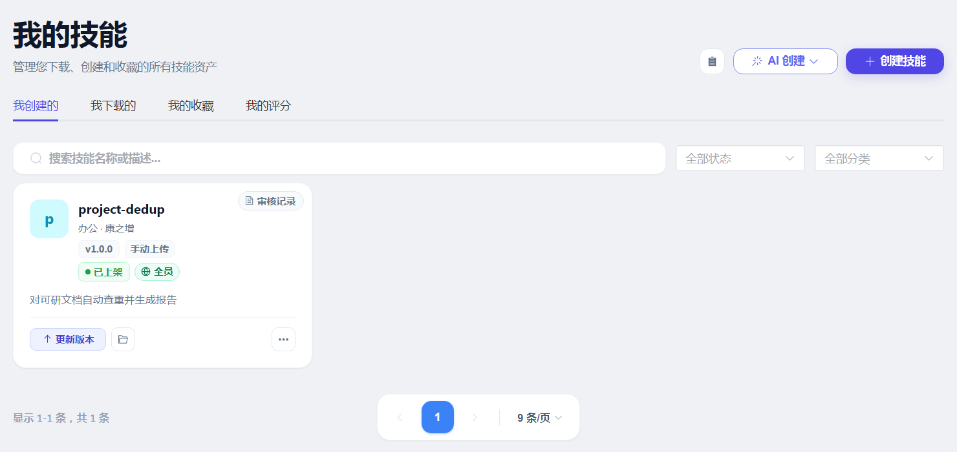
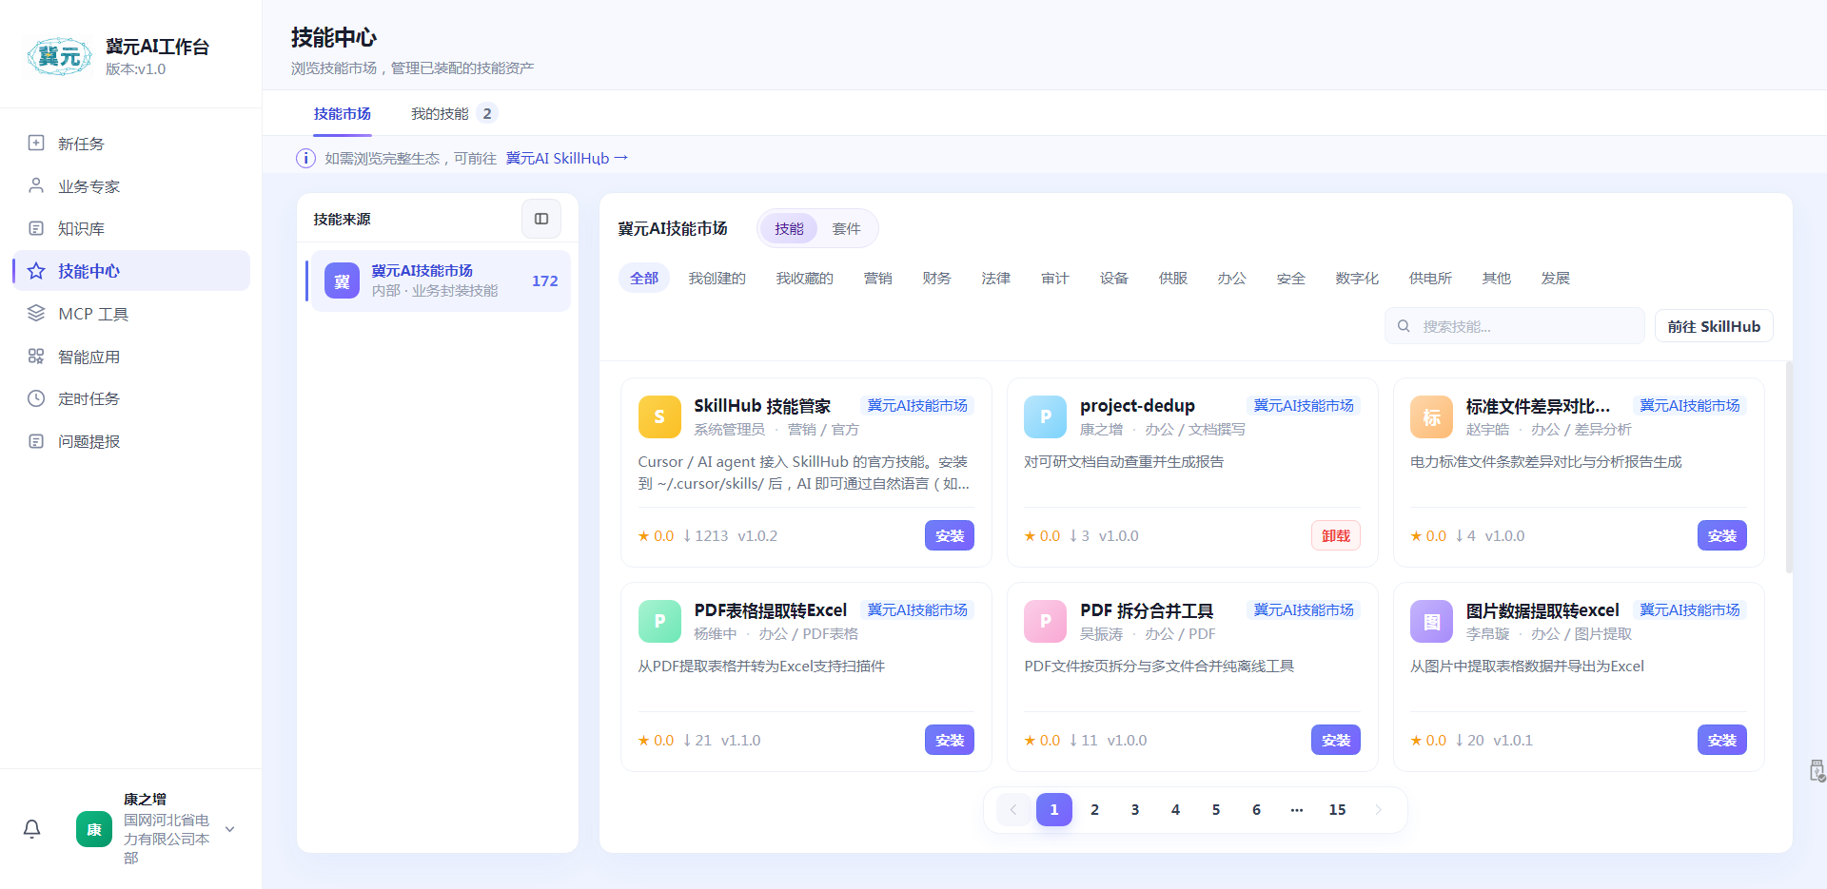
上架并安装：审核通过，技能中心一键安装
03 在冀元上新建智能体 · 第 3 步
上架 安全检测 + 审核
安装 技能中心 → 技能市场
平台自动做安全检测，详情页显示「通过安全检测」
默认私有；调整可见范围需管理员审批
本例可见范围设为「全员」
找到 project-dedup，点击「安装」
按钮变成「卸载」，即安装成功
安装后，就能装配给业务专家
可研项目智能查重
19
Notes:
第三步上架并安装。上传后平台会自动做安全检测，技能默认是私有的，要扩大可见范围需要管理员审批，这里我们设成了全员可见。然后回到冀元AI工作台的技能中心，在技能市场里找到 project-dedup 点安装，按钮变成卸载就说明装好了，接下来就能装配给业务专家。

Slide 20
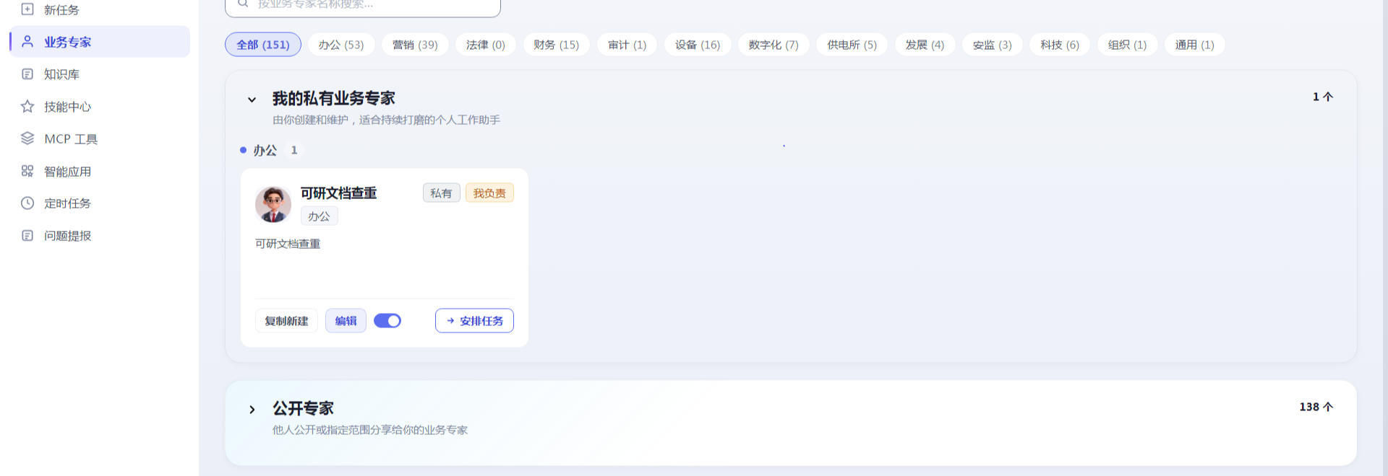


创建业务专家：填好基础信息和专家定义
03 在冀元上新建智能体 · 第 4 步
配置项 | 本例填写
名称 | 可研文档查重
类别 | 办公
头像 / 描述 | 任选头像；描述「可研文档查重」
模型 | 平台提供的大模型（可多选）
运行设备 | 选择可用的执行设备
系统提示词 | 收到可研文档就调用查重技能，按报告汇报结论
入口：左侧菜单「业务专家」→ 右上角「创建业务专家」；建好后出现在「我的私有业务专家」
提示词不用写复杂：用自然语言说清角色、什么时候调用技能、怎么汇报即可，具体流程写在技能里
可研项目智能查重
20
Notes:
第四步创建业务专家。左侧菜单进入业务专家，点右上角创建业务专家。填写的东西很少：名称、类别、头像和描述，选模型和运行设备，再写几句系统提示词。提示词不需要写得很复杂，说清楚角色、什么时候调用技能、怎么汇报就行，具体的查重流程已经写在技能里了。保存后它会出现在我的私有业务专家里。

Slide 21
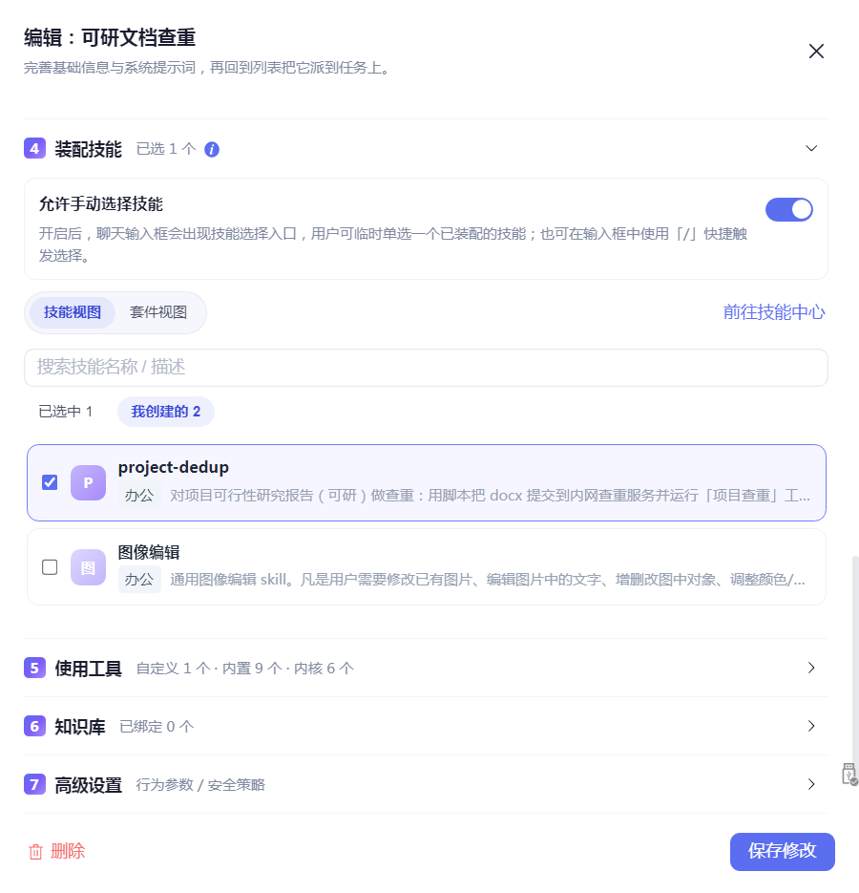

装配技能与工具：勾选 project-dedup 即可
03 在冀元上新建智能体 · 第 5 步
装配技能（关键一步）
勾选 project-dedup；开启「允许手动选择技能」后，聊天时还能用「/」临时指定技能
使用工具
平台已内置内核工具和通用工具；运行脚本、读写文件靠内核工具，保持默认即可
知识库
不绑定：历史库检索已经在查重工作流里完成
高级设置保持默认 → 点「保存修改」，自动同步到执行引擎
可研项目智能查重
21
Notes:
第五步装配技能和工具，这是最关键但也最简单的一步：在装配技能里勾选 project-dedup。开启允许手动选择技能后，用户聊天时还能用斜杠临时指定技能。使用工具保持默认，运行脚本和读写文件用的是平台内核工具。知识库这里不用绑定，因为检索已经在工作流里做了。高级设置不用动，保存后自动同步到执行引擎，专家就可以用了。

Slide 22
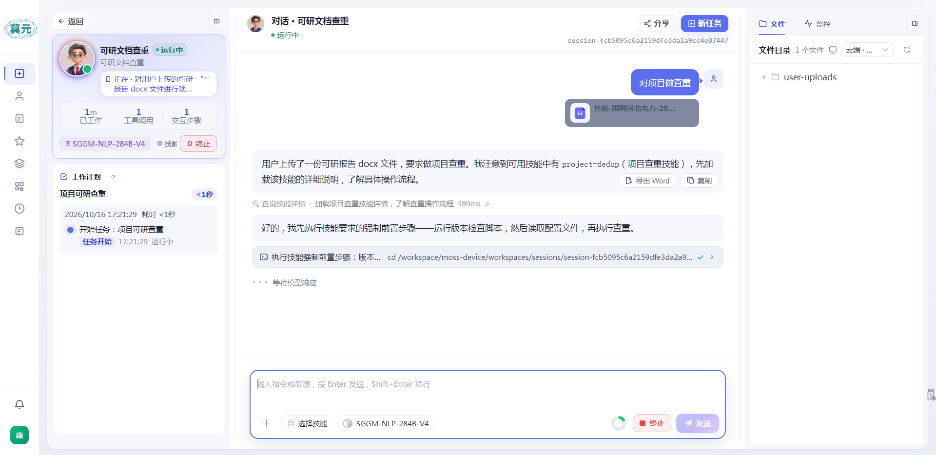
安排任务：上传文档，说一句「对项目做查重」
03 在冀元上新建智能体 · 第 6 步
左栏 · 专家状态
运行状态、已工作时长、工具调用次数和工作计划，实时可见
中间 · 执行过程
自动加载 project-dedup 技能说明，执行脚本，等待查重服务返回
右栏 · 文件目录
user-uploads 放上传的文档，完成后 dedup-reports 里出现报告
入口：「新任务」里选择专家，或在专家卡片上点「安排任务」
可研项目智能查重
22
Notes:
第六步就是使用：在新任务里选专家，或者在专家卡片上点安排任务，上传可研文档，说一句对项目做查重。页面分三栏：左边是专家状态和工作计划，中间能看到它自动加载了查重技能、执行脚本，右边是文件目录，上传的文档和生成的报告都在这里。业务人员不需要知道背后的细节。

Slide 23
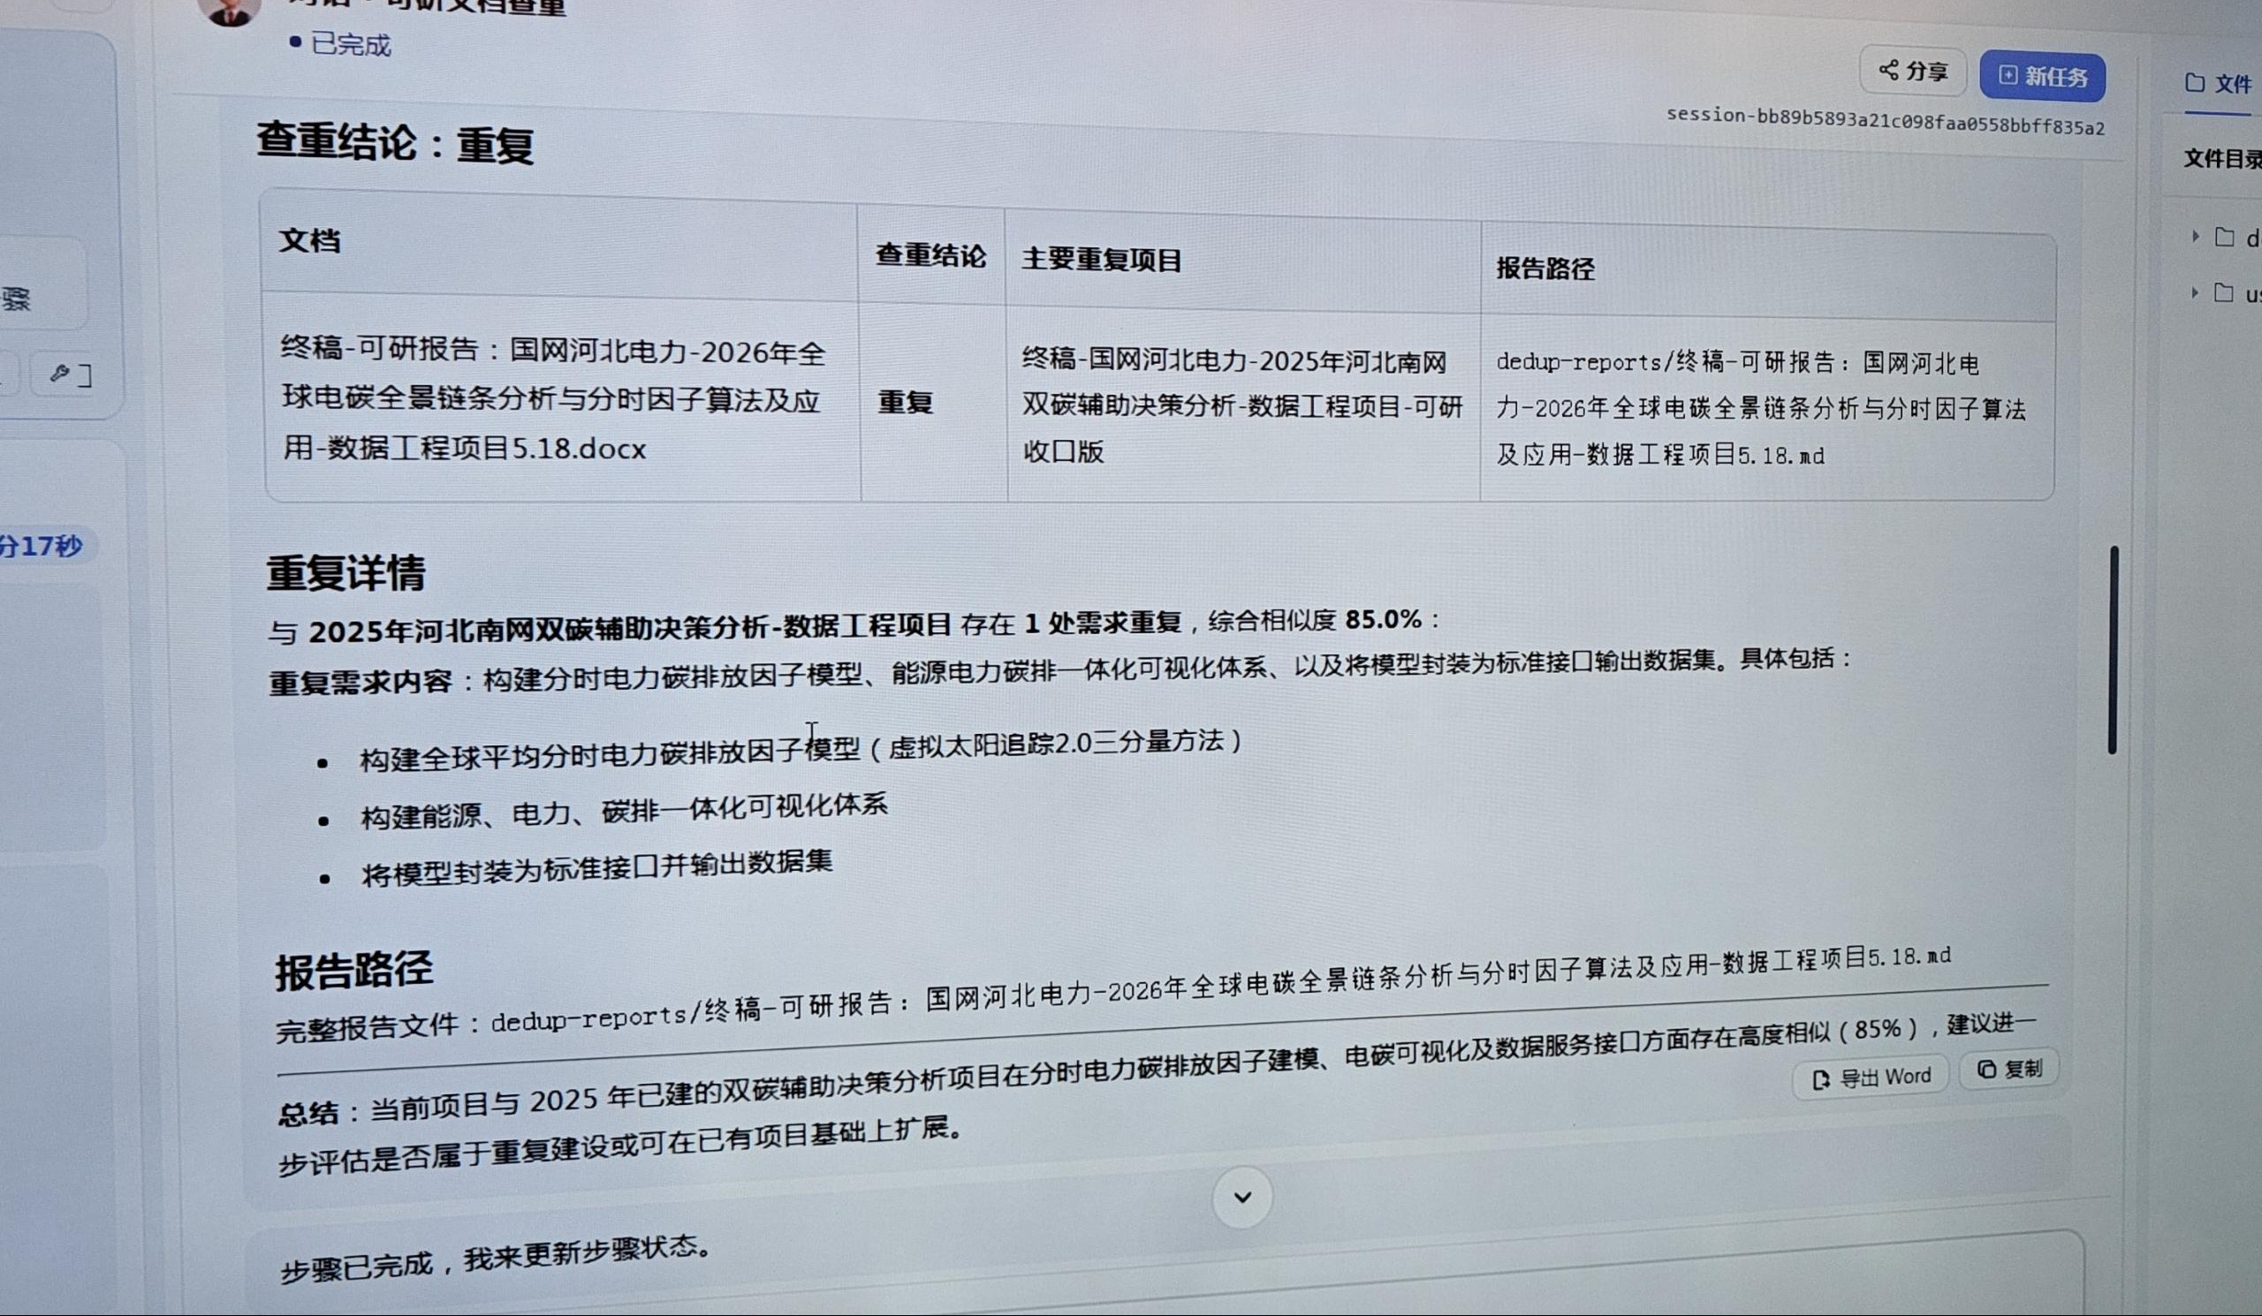
查看结果：先给结论，再列重复详情
03 在冀元上新建智能体 · 结果
查重结论
重复（1 处需求重复，相似度 85%）
新项目 → 主要重复项目
2026 年全球电碳全景链条分析与分时因子算法及应用 → 2025 年河北南网双碳辅助决策分析
重复在哪
分时碳排放因子模型、碳排一体化可视化、模型封装为标准接口输出数据集
给出的建议
进一步评估是否属于重复建设，或可在已有项目基础上扩展；完整报告存入「dedup-reports」可下载
可研项目智能查重 · 冀元环境实测
23
Notes:
这是在冀元上的一次真实查重。新项目是 2026 年全球电碳全景链条分析与分时因子算法及应用，专家给出的结论是重复：和 2025 年已建的河北南网双碳辅助决策分析项目存在 1 处需求重复，综合相似度 85%，重复点集中在分时电力碳排放因子建模、电碳一体化可视化和把模型封装成标准接口输出数据集。专家还给了建议：进一步评估是重复建设，还是可以在已有项目基础上扩展。完整报告保存在右侧文件目录里，可以直接下载。

Slide 24
一次查重，背后发生了什么
03 在冀元上新建智能体 · 原理
1
冀元
2
冀元
3
技能脚本
用户发起
匹配技能
上传文档
在业务专家对话中上传 docx，输入「对项目做查重」
专家根据技能描述选中 project-dedup，读取 SKILL.md
run.py 读取服务配置，把 docx 上传到查重服务
4
自建服务
5
技能脚本
6
冀元
运行工作流
保存报告
汇报结论
等待工作流完成抽取、检索、打分、判定
工作流输出原样保存到 dedup-reports/，不做改写
按解读指南说结论、主要重复项目和典型证据
可研项目智能查重
24
Notes:
一次查重背后是六步：用户在专家对话里上传文档并提出查重；专家根据技能描述自动选中查重技能并读取说明；脚本把文档上传到查重服务；工作流完成抽取、检索、打分、判定；脚本把报告原样保存；专家按解读指南汇报结论。任何一步失败都会如实报“查重未完成”，不会当成不重复。

Slide 25



换个业务场景，同样这几步
03 在冀元上新建智能体 · 复用
通用搭建模板
1 业务能力
2 技能包
3 业务专家
4 安排任务
工作流、脚本或现成的接口
SKILL.md 写清用途 + 运行脚本
创建专家，装配技能和工具
对话发起，或设成定时任务
技能还能这样做，门槛更低
一句话创建
录制创建
接口文档创建
用自然语言描述需求，自动生成技能
在浏览器里操作一遍，录制转成技能
上传接口文档，自动生成调用技能
结论
难点在把业务规则想清楚；在冀元上新建智能体，只需几步界面配置
可研项目智能查重
25
Notes:
查重只是一个例子，换个业务场景也是同样几步：先有业务能力，可以是工作流、脚本或者现成接口；写成技能包；创建业务专家并装配技能；然后安排任务，也可以设成定时任务自动跑。如果连脚本都不想写，平台还支持一句话创建、录制创建和接口文档创建技能。结论是：真正的难点在把业务规则想清楚，在冀元上新建智能体本身只需几步界面配置。

Slide 26


当前进展与下一步
总结
已完成
下一步
历史项目知识库：458 份可研按章节切片入库
验证准确率：用真实待审可研测试，沉淀人工复核样本集
查重工作流：抽取、检索、打分、判定、出报告全流程跑通
过滤自命中：同名项目、同名文档不参与比对
查重技能：project-dedup 已在 SkillHub 上架，全员可见
边界复核：阈值上下 5 分内标记「建议人工复核」
知识库运营：建立历史可研定期入库和重建机制
业务专家：「可研文档查重」已于 10 月 16 日在冀元环境完整跑通
可研项目智能查重
26
Notes:
目前知识库、工作流、技能、业务专家四块都已完成，10 月 16 日在冀元环境完整跑通。下一步重点是准确率：用真实待审可研测试并积累复核样本；加自命中过滤；阈值附近的结果标记人工复核；再建立历史可研定期入库的机制，让知识库持续更新。

Slide 27
谢谢
欢迎试用可研查重智能体，多提宝贵意见
冀元AI工作台 → 业务专家 →「可研文档查重」
Notes:
欢迎大家在冀元AI工作台里找到「可研文档查重」业务专家试用；也欢迎把自己的业务场景按同样的方式做成智能体，有问题随时交流。

